Slide 1
TẬP LÀM VĂN: LỚP 5

Slide 2
Thứ sáu, ngày 4 tháng 3 năm 2022
Tập làm văn
Ôn tập tả đồ vật
Bài 1: Lập dàn ý miêu tả một trong các đồ vật sau đây:
a) Quyển sách Tiếng Việt 5, tập hai.
b) Cái đồng hồ báo thức.
c) Một đồ vật trong nhà mà em yêu thích.
d) Một đồ vật hoặc một món quà có ý nghĩa sâu sắc với em.
e) Một đồ vật trong viện bảo tàng hoặc trong nhà truyền thống mà em đã có dịp quan sát.

Slide 3
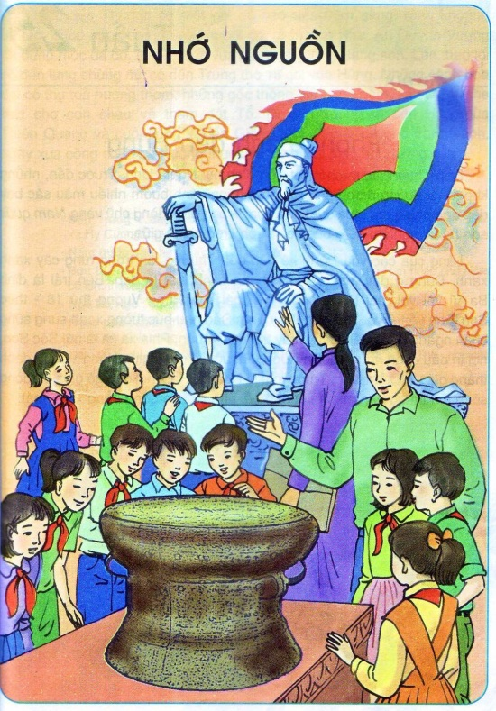
a) Quyển sách Tiếng Việt lớp 5 –Tập hai

Slide 4
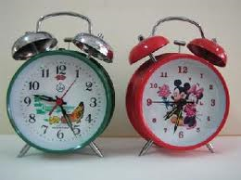
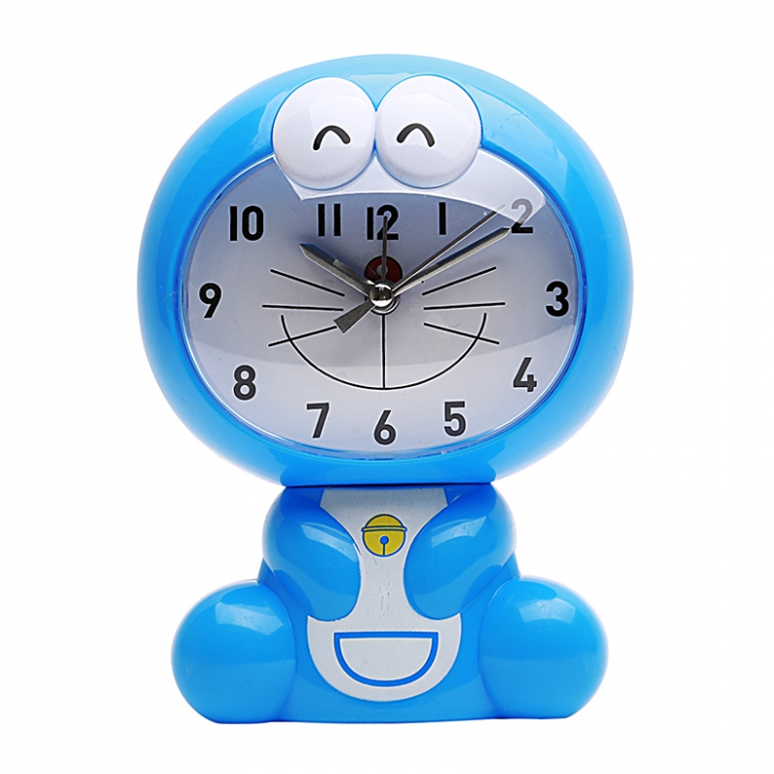
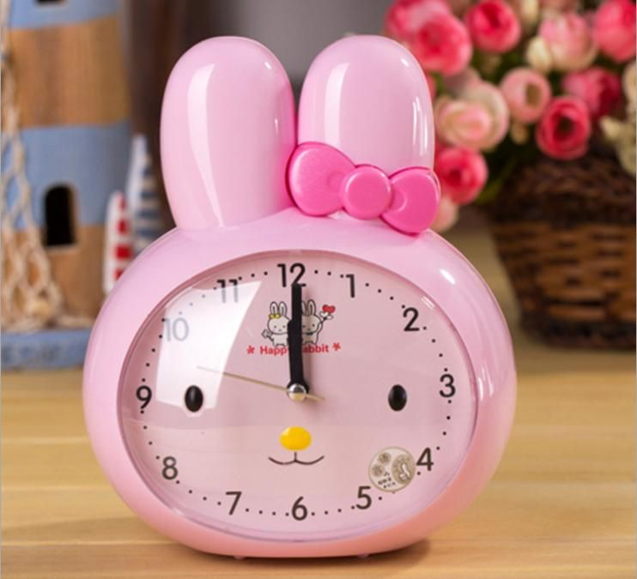
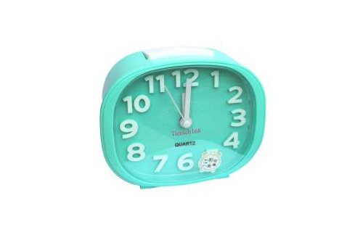
b) Cái đồng hồ báo thức

Slide 5
Bài 1: Lập dàn ý miêu tả một trong các đồ vật sau đây:
a) Quyển sách Tiếng Việt 5, tập hai.
b) Cái đồng hồ báo thức.
c) Một đồ vật trong nhà mà em yêu thích.
d) Một đồ vật hoặc một món quà có ý nghĩa sâu sắc với em.
e) Một đồ vật trong viện bảo tàng hoặc trong nhà truyền thống mà em đã có dịp quan sát.
c) Một đồ vật trong nhà mà em yêu thích.

Slide 6
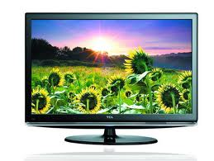
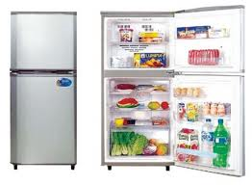
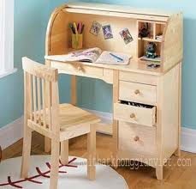
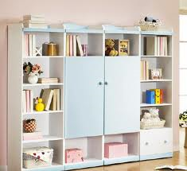
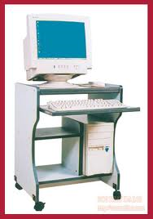
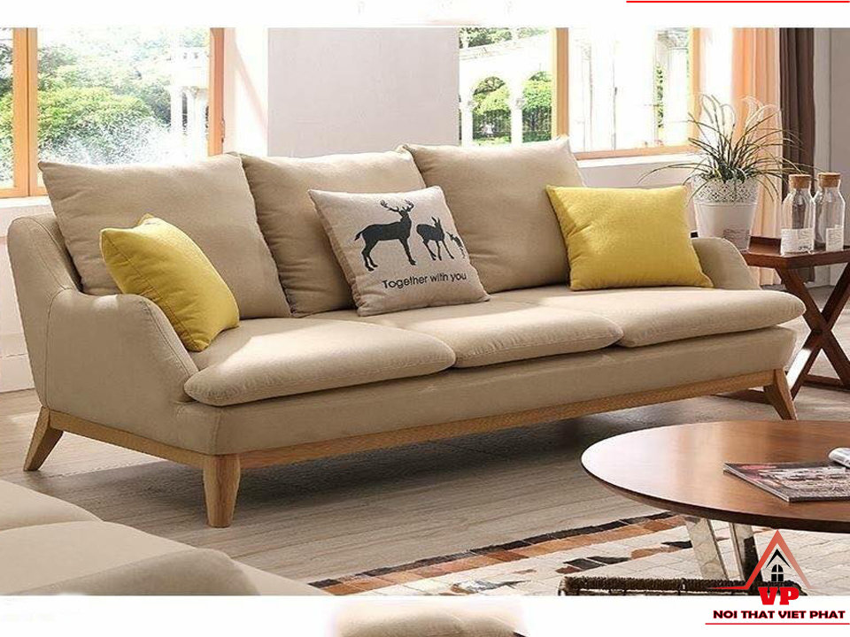
c) Đồ vật trong nhà mà em yêu thích.

Slide 7
Bài 1: Lập dàn ý miêu tả một trong các đồ vật sau đây:
a) Quyển sách Tiếng Việt 5, tập hai.
b) Cái đồng hồ báo thức.
c) Một đồ vật trong nhà mà em yêu thích.
d) Một đồ vật hoặc một món quà có ý nghĩa sâu sắc với em.
e) Một đồ vật trong viện bảo tàng hoặc trong nhà truyền thống mà em đã có dịp quan sát.
d) Một đồ vật hoặc một món quà có ý nghĩa sâu sắc với em.

Slide 8
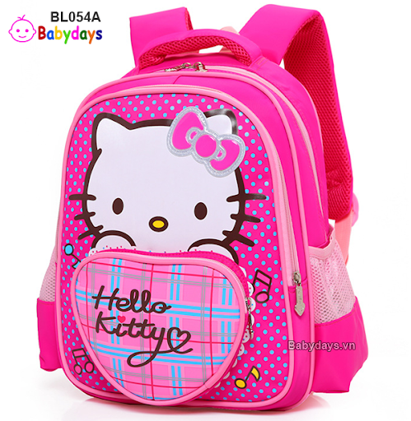
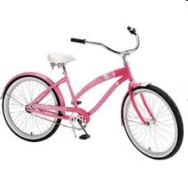
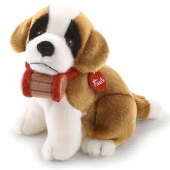
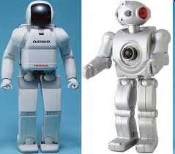
d) Đồ vật hoặc món quà có ý nghĩa sâu sắc với em.

Slide 9
Bài 1: Lập dàn ý miêu tả một trong các đồ vật sau đây:
a) Quyển sách Tiếng Việt 5, tập hai.
b) Cái đồng hồ báo thức.
c) Một đồ vật trong nhà mà em yêu thích.
d) Một đồ vật hoặc một món quà có ý nghĩa sâu sắc với em.
e) Một đồ vật trong viện bảo tàng hoặc trong nhà truyền thống mà em đã có dịp quan sát.
e) Một đồ vật trong viện bảo tàng hoặc trong nhà truyền thống mà em đã có dịp quan sát.

Slide 10
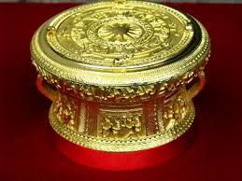
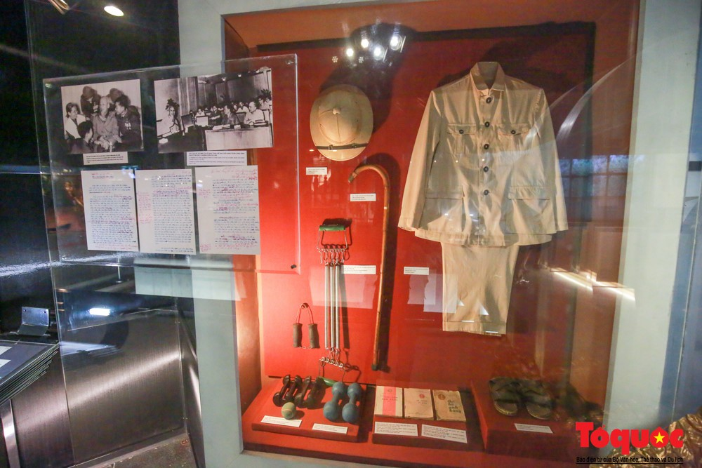
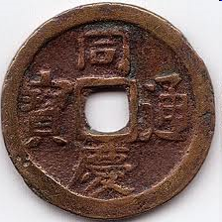
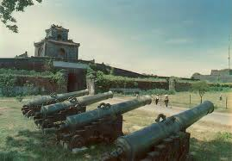
e) Đồ vật trong viện bảo tàng hoặc nhà truyền thống.

Slide 11
Bài 1: Lập dàn ý miêu tả một trong các đồ vật sau đây:
a) Quyển sách Tiếng Việt 5, tập hai.
b) Cái đồng hồ báo thức.
c) Một đồ vật trong nhà mà em yêu thích.
d) Một đồ vật hoặc một món quà có ý nghĩa sâu sắc với em.
e) Một đồ vật trong viện bảo tàng hoặc trong nhà truyền thống mà em đã có dịp quan sát.

Slide 12
Gợi ý
1.Tìm ý cho bài văn:
a/ Mở bài:
- Đồ vật em định tả là gì?
Em thấy nó hoặc có nó khi nào?
b/Thân bài
-Tả bao quát hình dáng của đồ vật (nhìn từ xa, nhìn gần có gì đặc biệt về kích thước, màu sắc,..)
-Tả các bộ phận của đồ vật (hình thù, màu sắc, kích thước của từng bộ phận; có thể tả từ ngoài vào trong, từ trên xuống dưới hoặc từ trong ra ngoài, từ dưới lên trên).
-Nêu công dụng của đồ vật.
c/ Kết bài: Em có cảm nghĩ gì trước vẻ đẹp và công dụng của đồ vật.

Slide 13
THỰC HÀNH LẬP DÀN Ý
TIÊU CHÍ ĐÁNH GIÁ
-Dàn ý rõ bố cục
-Trình tự miêu tả
-Cách lựa chọn ý
-Cách sắp xếp các chi tiết

Slide 14
Bài 2: Trình bày miệng bài văn miêu tả mà em vừa lập dàn ý.
PHIẾU GIAO VIỆC
1/ Tập nói trong nhóm đôi
- Giới thiệu đồ vật định tả
- Miêu tả đồ vật (Trong quá trình miêu tả cần lồng ghép các hình ảnh so sánh, nhân hóa và sử dụng các từ ngữ gợi tả, gợi cảm để bài văn sinh động hấp dẫn hơn)
Nêu cảm nghĩ của bản thân đối với đồ vật mình tả
2/ Thi nói trước lớp bài văn

Slide 15
TIÊU CHÍ ĐÁNH GIÁ
-Bài đủ bố cục
-Trình tự miêu tả
-Cách dùng từ, đặt câu
-Vận dụng các biện pháp nghệ thuật

Slide 16
Tả quyển sách Tiếng việt lớp 5, tập 2.
A. Mở bài: Giới thiệu chung về đồ vật được tả
- Đồ vật em định tả là gì? -> Quyển sách Tiếng Việt 5, tập 2
- Em có nó trong hoàn cảnh nào? -> Mẹ mua bộ sách lớp 5 để dùng cho việc học tập của em.
B. Thân bài:
- Tả bao quát:
+ Sách hình chữ nhật
+ kích thước 18cm x 24cm
+ Độ dày 176 trang.
- Tả từng bộ phận:
+ Bìa làm bằng giấy cứng, láng, in hình các bạn đội viên các dân tộc khác nhau với chiếc khăn quàng đỏ thắm và bộ đồng phục học sinh đang ngồi cùng nhau tìm hiểu về quê hương đẹp xinh.

Slide 17
Quyển sách Tiếng việt lớp 5, tập 2.
+ Bên trong các bài học sắp xếp theo tuần, xoay quanh năm chủ điểm: Người công dân, Vì cuộc sống thanh bình, Nhớ nguồn, Nam và nữ, Những chủ nhân tương lai.
+ Các môn học trong tuần gồm Tập đọc, Chính tả, Luyện từ và câu, Kể chuyện và Tập làm văn. Các phần ghi nhớ được đóng khung với nền màu vàng nhạt gây được sự chú ý nhất định.
+ Trước mỗi chủ điểm đều dành hẳn một trang minh họa cho chủ điểm đó. Mỗi bài học lại thường có hình minh họa rõ ràng, màu sắc đẹp, hấp dẫn, thu hút sự chú ý, làm cho bài học dễ hiểu hơn.
- Công dụng:
+ Quyển sách Tiếng Việt 5 tập hai sẽ theo em suốt học kì cuối của năm học, những kiến thức mới trong đó sẽ mở mang thêm trí óc non nớt của chúng em.

Slide 18
Quyển sách Tiếng việt lớp 5, tập 2.
+ Mỗi bài tập đọc, mỗi bài kể chuyện,… lại đem đến cho chúng em những bài học bổ ích, dạy chúng em cách sống sao cho hữu ích.
C. Kết bài
Không chỉ quyển sách Tiếng Việt 5 tập hai, cả bộ sách giáo khoa lớp 5, rất cần thiết và quan trọng đối với chúng em. Chúng không những hỗ trợ nhau trong việc bồi dưỡng, nâng cao kiến thức toàn diện cho chúng em mà còn góp phần khơi gợi, hình thành ở chúng em nhân cách tốt.

Slide 19
Dàn ý chi tiết: b) Cái đồng hồ báo thức
A. Mở bài:
Giới thiệu chung về đồ vật được tả (Đó là đồ vật gì? Lí do em có nó?)
- Nhân dịp sinh nhật lần thứ chín của em, bố mua tặng em chiếc đồng hồ báo thức.
- Nó là một vật dụng rất gần gũi với em.
B. Thân bài:
* Tả bao quát:
- Vỏ đồng hồ là một khối nhựa cứng hình chữ nhật.
- Mặt số màu trắng, các chữ số màu đen.
- Quanh mặt số có mạ một viền bằng đồng xi bóng loáng.
- Bao ngoài mặt số là mặt gương trong suốt.
* Tả chi tiết các bộ phận bên trong của chiếc đồng hồ:
- Đinh trên mặt số là bốn cây kim:
+ Kim giờ màu đỏ, to, ngắn nhất.

Slide 20
Dàn ý chi tiết: b) Cái đồng hồ báo thức
+ Kim phút nhô dài hơn
+ Kim giây bé nhất, dài nhất.
+ Kim báo thức có màu xanh lá cây - phía sau đồng hồ có các nút để lấy giờ và hẹn giờ.
- Mở nắp nhỏ phía sau là chỗ gắn pin
- Phía dưới có chân đế để giúp đồng hồ không bị ngã.
- Tiếng kim chạy rất êm, đến gần nghe tích tắc, tích tắc.
- Tiếng nhạc chuông báo thức nghe trong trẻo, ngân vang.
- Chiếc đồng hồ từ bao giờ đã trở thành một người bạn nhắc nhở em đúng giờ trong bất kỳ công việc gì.
- Công dụng:
- Cái đồng hồ báo thức không chỉ giúp em xem đúng giờ mà còn giúp em không bị trễ giờ báo thức dậy đi học hằng ngày.

Slide 21
Dàn ý chi tiết: b) Cái đồng hồ báo thức
C. Kết bài:
- Chiếc đồng hồ luôn miệt tích tắc tích tắc đếm thời gian không quản mệt mỏi đêm ngày.
- Nhờ có đồng hồ mà em học được cách sắp xếp thời gian hợp lý, trân trọng mỗi một giây, một phút thời gian trôi qua.
- Em sẽ giữ gìn đồng hồ thật cẩn thận để nó trở thành một người bạn đồng hành bên em lâu thật lâu.

Slide 22
Nhiệm vụ tiếp theo:
- Xem lại nội dung bài học, tập nói
cho mọi người trong gia đình nghe.
- Xem trước bài: Tả đồ vật (kiểm
tra viết - trang 75)

Slide 23
Dàn ý chi tiết: c) Đồ vật trong nhà mà em yêu thích.
Dàn ý tả bộ sa-lông phòng khách
A. Mở bài:
Giới thiệu bộ sa-lông; đặt ở phòng khách.
B. Thân bài:
* Tả bao quát:
- Bộ sa-lông màu nâu, gồm một ghế dài và hai ghế rời ra.
- Thân ghế, lưng ghế, tay ghế được bọc bằng vải simili, nệm ghế bọc vải nỉ màu xám.
* Tả chi tiết:
- Ghế rời, rộng sáu mươi xăng-ti-mét, ngang tám mươi xăng-ti-mét.
- Ghế dài ngang một phẩy tám mét, rộng sáu mươi xăng-ti-mét.
- Vải bọc nệm: nỉ tốt màu xám.
- Gối tựa làm bằng cao su, áo gối may bằng vải sợi tổng hợp dệt kiểu gấm hình lá, màu cà phê sữa.

Slide 24
Dàn ý chi tiết: c) Đồ vật trong nhà mà em yêu thích.
- Bàn sa-lông: mặt bàn bằng kính, chân bàn bằng thép trắng, kệ để báo bên dưới bằng gỗ, được đánh bóng loáng
- Sử dụng: dùng để tiếp khách hoặc cả nhà ngồi xem ti vi, trò chuyện.
- Nêu cách giữ gìn bộ ghế sa-lông: Mẹ trải khăn bàn, em lau sạch bụi hằng ngày. Giặt và ủi vỏ bọc nệm khi sa-lông bẩn, không để vật có cạnh sắc nhọn lên đệm và thân ghế.
C. Kết bài: Tình cảm của em đối với bộ sa-lông
Sa-lông ôm ấp em khi em nằm lên ghế dài cho đỡ mệt. Mơ màng, em cảm nhận được sự êm ái của sa-lông.

Slide 25
Dàn ý d) Đồ vật hoặc món quà có ý nghĩa sâu sắc với em.
Dàn ý tả chiếc cặp sách em được tặng
A. Mở bài: Món quà định tả là món quà gì? Em có từ bao giờ và do đâu mà có?
- Món quà em định tả là một chiếc cặp mới.
- Bố tặng khi em đạt danh hiệu học sinh xuất sắc.
B. Thân bài:
* Tả bao quát:
- Cặp hình chữ nhật, được làm bằng da thuộc.
- Cặp mới nguyên, khổ to và dày, màu da đen bóng.
- Loại cặp có quai xách và dây mang.
* Tả từng bộ phận:
- Bên ngoài: Mặt cặp mịn, mềm, sờ êm và mát tay. Nắp cặp hình chữ nhật hơi vát ở hai bên. Trên mặt cặp có in hình hai chú chó trắng đang nô đùa trên thảm cỏ xanh.

Slide 26
Dàn ý d) Đồ vật hoặc món quà có ý nghĩa sâu sắc với em.
- Hai bên cặp có hai khoá mạ kền sáng bóng. Mỗi lần mở ra đóng vào nghe “tanh tách” thật vui tai.
- Nắp cặp có gắn một quai xách bằng nhựa cong cong như một cái cầu.
- Bên trong: Cặp gồm ba ngăn:
+ Ngăn thứ nhất nhỏ, em dùng để cất các dụng cụ học tập.
+ Ngăn thứ hai và ba to hơn, em làm phòng ở cho các cô cậu sách vở. Các ngăn đều làm bằng da đen mềm và mịn.
C. Kết bài: Cảm nghĩ của em về đồ vật đó
Em thích cái cặp bố mua vì đây là một kỉ niệm đánh dấu những ngày tháng học tập với sức cố gắng của em. Em sẽ giữ mãi chiếc cặp thân thương này.

Slide 27
Dàn ý e) Đồ vật trong viện bảo tàng hoặc nhà truyền thống.
Dàn ý tả chiếc trống đồng Đông Sơn
A. Mở bài:
Giới thiệu đồ vật định tả: trống đồng Đông Sơn, trưng bày tại viện Bảo tàng Lịch sử Việt Nam.
B. Thân bài:
a. Tả bao quát:
- Chất liệu: đúc bằng đồng.
- Hình dáng: hình khối trụ cao sáu mươi xăng-ti-mét, hình thể phức tạp: phần trên phình ra hình nón cụt, giữa thắt lại hình trụ tròn, phần chân loe ra hình phễu.
b. Tả chi tiết:
- Mặt trống: tròn, đường kính chín mươi xăng-ti-mét, gồm nhiều vòng tròn đồng tâm có hình khắc chìm trên mặt trống.

Slide 28
Dàn ý e) Đồ vật trong viện bảo tàng hoặc nhà truyền thống.
- Đó là các hình: người múa, người giã gạo, người đánh trống hoặc bơi chài, hoạ tiết lông công, hoạ tiết hình chim.
- Giữa mặt trống là hình ngôi sao, mỗi ngôi sao có mười hai cánh. Vành khắc hình chim có mười tám con chim tượng trưng cho mười tám đời vua Hùng Vương. Ngôi sao giữa tâm là biểu tượng cho tục thờ thần Mặt Trời của người Việt cổ.
- Thân trống: hình khắc nổi trang trí theo hình chữ nhật. Hình ảnh sắp xếp rất cân đối.
- Chân trống: trơn láng, không có hoa văn, cao khoảng mười lăm xăng-ti-mét. Chân trống là phần loe hình phễu của khối trụ tròn.
- Công dụng của trống đồng: trống đồng thực chất là một nhạc khí. Người Việt cổ dùng trống trong hội hè, đình đám, lễ lạc, tang lễ.

Slide 29
Dàn ý chi tiết: e) Đồ vật trong viện bảo tàng hoặc nhà truyền thống.
- Ý nghĩa lịch sử của trống đồng: hoa văn trên mặt trống thể hiện xã hội Lạc Việt xưa kia và nền văn minh nông nghiệp của người Việt cổ.
c. Cảm xúc của em khi được xem trống:
- Xúc động, tự hào về nền văn hoá cổ xưa của dân tộc.
C. Kết bài:
Cố gắng học chăm, giỏi để xứng đáng là con cháu Lạc Hồng.

Slide 30
b) Cái đồng hồ báo thức
Trong căn phòng của em có rất nhiều đồ đạc có những công dụng khác nhau: chiếc đèn học giúp em học bài mỗi tối để em không bị cận, giá sách giúp em giữ những cuốn sách của mình để không bao giờ bị mất hay lộn xộn… Trong số tất cả, em thích nhất là chiếc đồng hồ báo thức đã đi theo em từ ngày em học lớp Một.
Chiếc đồng hồ ấy là món quà mẹ đã mua tặng cho em nhân ngày em vào lớp Một. Chiếc đồng hồ được làm bằng nhựa nên rất nhẹ và dễ cầm lên nhưng em luôn rất cẩn thận và nâng niu nó, chẳng mấy khi cầm nó lên mà đùa nghịch cả bởi em vẫn luôn nhớ mẹ nói rằng đồng hồ làm từ nhựa nên cũng dễ vỡ lắm, chỉ cần rơi xuống đất thôi là nó sẽ hỏng hóc ngay. Chiếc đồng hồ có màu chủ đạo là màu xanh nước biển pha màu xanh da trời khiến em có cảm giác mỗi lần nhìn vào đều rất thoải mái và yên bình bởi màu xanh ấy là màu tượng trưng cho hòa

Slide 31
b) Cái đồng hồ báo thức
bình mà. Đồng hồ có mặt hình tròn màu trắng rất sáng sủa và được trang trí đơn giản nhưng chính vì thế lại vô cùng dễ nhìn, dễ quan sát. Những con số trên mặt đồng hồ không phải là những chữ số La Mã như chiếc ở dưới phòng khách nhà em mà là những chữ số quen thuộc em vẫn thấy hằng ngày, rất dễ nhìn và nhận biết giờ giấc. Những con số ấy có màu đen đậm. Ở phía sau chiếc đồng hồ có một cái giá đỡ bằng kim loại sáng bóng để chống cho chiếc đồng hồ giữ được thăng bằng, không bị ngã ngửa về sau. Ở gần dưới là phần đựng pin. Chỉ cần tháo nắp ra là em có thể tháo và lắp pin một cách dễ dàng. Chiếc đồng hồ này chạy bằng pin, mỗi khi hết pin là em lại thay pin cho nó, kim giây, kim giờ, kim phút lại làm việc chăm chỉ như ngày nào.
Kim giờ, kim phút, kim giây được em ví thành những người thân trong gia đình đồng hồ và gọi chúng bằng cái tên vô cùng dí dỏm đáng yêu:

Slide 32
b) Cái đồng hồ báo thức
kim giây chạy nhanh nhất chính là bé út trong nhà, kim phút chạy nhanh hơn là anh, còn kim giờ - kim chạy chậm nhất chính là bác lớn. Mỗi buổi sớm, cứ đúng 6 giờ là đồng hồ lại vang lên tiếng chuông đánh thức, kéo em tỉnh dậy khỏi giấc mơ say nồng. Em thích âm thanh ấy lắm bởi nó to vừa phải và không quá chói tai. Mỗi cuối tuần, em đều nhờ bố kiểm tra chiếc đồng hồ để xem nó có hỏng hóc gì không để còn cứu chữa kịp thời nữa.
Chiếc đồng hồ báo thức là người bạn chăm chỉ và nghiêm khắc của em mỗi sớm. Em rất thích chiếc đồng hồ này bởi nó không chỉ giúp em thức giấc đúng giờ mà còn là món quà của mẹ dành tặng cho em nữa. Em sẽ bảo vệ nó cẩn thận để nó không bị hỏng hóc gì.

